Slide 1
高二地理第二次晚练
20200923

Slide 2
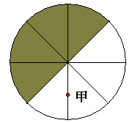
读中心点为地球北极的示意
图，若阴影部分表示黑夜，判
断：1.甲地的时间为
A.8时 B.9时
C.15时 D.16时
若中心点为地球北极，阴影
部分为7月6日，非阴影部分为7月7日，判断：
2.甲地的时间为
A.15时 B.9时 C.3时 D.12时
3.北京为
A.6日8时 B.7日8时 C.6日20时 D.7日20时

Slide 3

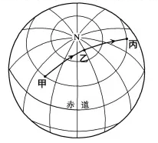
左图为某飞机在甲、乙、丙间沿地球大圆周飞行轨迹示意图。右图为飞机飞到乙地时，其垂直下方所示的经线、纬线和晨昏线位置关系图，此时丙地地方时为17点。完成4-5题。
4．若飞机匀速、等高飞行，则在甲-乙-丙间单位时间内飞过的纬度差（ ）
A．持续变大 B．先变大，后变小
C．持续变小 D．先变小，后变大
5．当日，甲地日出的地方时为（ ）
A．5点 B．6点 C．7点 D．8点

Slide 4
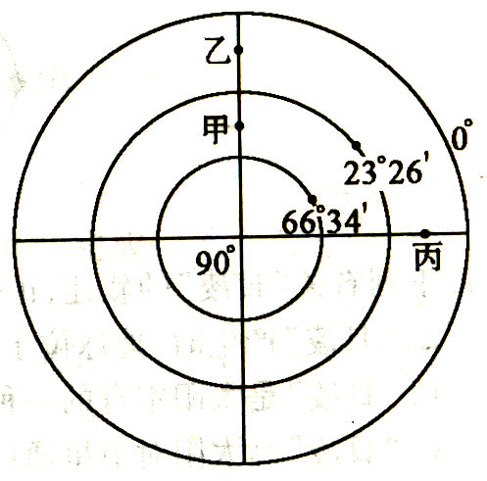
右图为地球上某一时刻
等太阳高度分布图，
据此回答6-7题。
6.图中同心圆表示晨昏
线的是
A．0°等值线
B．23°26′等值线
C．66°34′等值线
D．90°等值线
7.有关此刻太阳高度分布规律的叙述，正确的是
A．从太阳直射点向四周降低
B．从北回归线向四周降低
C．从太阳直射点向两极递减
D．从北回归线向两极递减

Slide 5
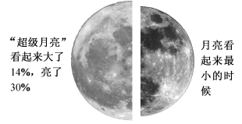
2020年4月8日22时，小明在上海观赏了“超级月亮”。下图为“月亮视直径最大与最小时的对比示意图”。据此完成8-9小题。
8. 从天体运动位置看，此时“超级月亮”（ ）
A. 月球位于远地点附近 B. 月球位于近地点附近
C. 地月系位于远日点附近 D. 地月系位于近日点附近

Slide 6
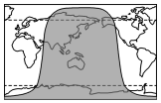
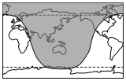
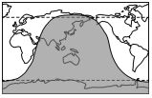
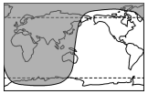
9. 与此时全球昼夜分布状况相符的是（ ）
A. B.
C. D.

Slide 7
10.嘉兴（30°N，120°E）的小赵同学通过观测和计算，发现嘉兴的正午时间比东欧平原的甲城早5小时20分钟，与甲城正午太阳高度的差值始终为22°。判断甲城地理坐标，并说出两地一年内昼长变化幅度的不同。（3分）
10.参考答案：
甲（52°N，40°E）；甲城昼长季节变化幅度比嘉兴大。

Slide 8
飞机于2020年7月14日北京时间13：30分由浦东机场起飞，同日当地夏令时10:30(夏令时即当地时钟拨快1小时)到达洛杉矶。交流团在洛杉矶的两天行程中，学生在海滩边拍下了李老师背对太阳腾空跳跃的照片。

Slide 9
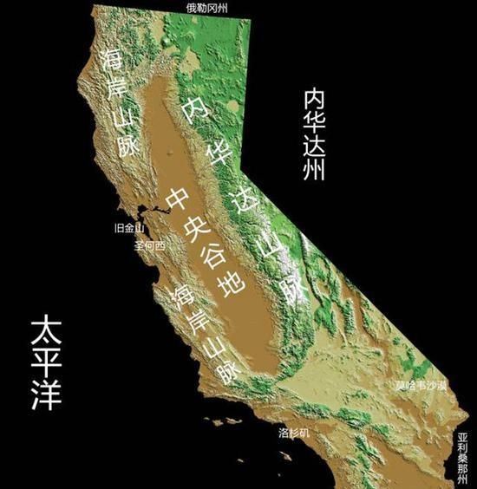
洛杉矶

Slide 10
11.计算由上海浦东起飞到达洛杉矶的飞行时间，说出照片拍摄的是日出还是日落景观，并说明判断理由。(4分)
11.参考答案：
飞机时间：12小时(1分)。日落(1分)；
理由：此时为7月，太阳东北升，西北落(1分)；洛杉矶海岸线西北-东南走向，太阳在海岸线平行的地平线上。(或洛杉矶东北方向是山地，在沙滩上无法看到东北方向的日出。)(1分)

Slide 11
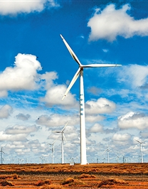
95°
100°
图 例
风电场
沙漠、戈壁
区界
山地
瓜州
40°
12.秋分日，某中学生实践小组在甘肃瓜州风电站开展了两项观测：
观测一：某一风塔（筒高约50米），当日最短影长为50米；
观测二：某一时刻（正值北京时间12:00），当地风塔影子朝向西北。
判断上述两种观测结果是否正确，并分别说明理由。（4分）

Slide 12
参考答案：1.B 2. C 3.B 4.D 5.C 6.A 7. A
8.B 9. A 10.略 11.略
12.观测一：错误（1分）；秋分日，当地（约40°N）正午太阳高度角大于45°，风塔正午影长小于50m。（1分）
观测二：正确（1分）；当地（约95°E）地方时约为10:30，此时太阳方位为东南，风塔影子朝向西北。（1分）

